Slide 1
UNIVERSIDADE ABERTA DO SUS UNIVERSIDADE FEDERAL DE PELOTAS Especialização em Saúde da Família Modalidade a Distância Turma 7
MELHORIA DA ATENÇÃO Á SAÚDE DA PESSOA IDOSA NA UBS PASSO DAS PEDRAS, BAGÉ, RS
Aluna: Ester Magali Pérez Curbelo
Orientadora: Elenir Terezinha Rizzetti Anversa

Slide 2
Introdução
A velhice é a última etapa do processo de desenvolvimento humano.
Apresentam transformações próprias, nos seus aspectos biológico, psicológico e social, requerendo tipos de assistências diferenciadas, em especial à saúde.

Slide 3
Deve incluir ações de prevenção e promoção da saúde, além de diagnóstico e tratamento adequado dos problemas que ocorrem neste período evitando a morbimortalidade.
Necessidade de fortalecer o trabalho em rede para contemplar a atenção aos idosos saudáveis e atender àqueles com diferentes graus de incapacidade ou enfermidades .

Slide 4
Caracterização do Município

Slide 5
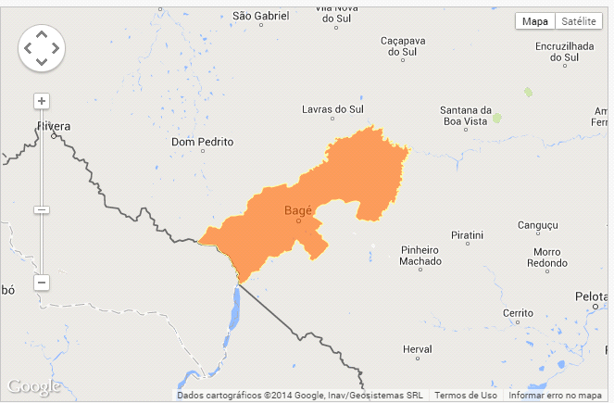
Mapa

Slide 6
Bagé, localiza-se na campanha do RS .
População: 116.794 hab.
Economia: baseada na pecuária e agricultura.
Taxa de analfabetismo: 7,1 em 2000 diminuiu para 5,1 em 2010.
Taxa de desemprego: 16,11 em 2000 declinou 8,37 em 2010.

Slide 7
30 UBS: 17 UESF com 23 equipes. 13 UBS tradicionais
CION, Centro de Saúde da Mulher. Não há NASF
UPA, SAMU, Pronto Socorro Municipal
Centro de Especialidades Odontológica
Centro de Atenção Psicossocial
SAE- Serviço de Assistência Especializada
Hospitais

Slide 8
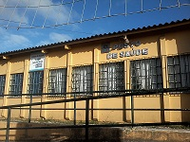
Caracterização da UBS

Slide 9
A UBS está sendo reorganizada no modelo de atenção de ESF.
Equipe incompleta.
Gestão municipal do Sistema Único de Saúde (SUS).
Localizada na periferia da zona urbana de Bagé.
População de condições socioeconômicas bastante variada, de baixo nível, mas há uma pequena parcela da população de condições econômicas mais elevadas, que procuram os serviços privados do município.

Slide 10
Estrutura Física
Sala recepção.
Sala de espera.
Sala de vacinação.
Farmácia.
Dois consultórios Médicos.
Dois consultórios Ginecológicos.
Sala de nebulização.
Sala de enfermagem.
Banheiro para funcionários.
Banheiros para usuários.
Escovário.
Cozinha.
Os espaços são amplos, tendo boa estrutura e contempla as barreiras arquitetônicas para os usuários portadores de necessidades especiais.

Slide 11
Equipe de saúde
2 médicos clinico geral.
2 enfermeiras.
2 técnicas em enfermagem.
1 recepcionista.
3 ACS.
1 Odontóloga.
Não temos equipe multiprofissional.
Não temos pediatra e ginecologista

Slide 12
Objetivo
Melhorar a atenção à saúde da pessoa idosa na UBS Passo das Pedras, Bagé, RS.

Slide 13
Situação programática antes da intervenção.
Cadastro desatualizado.
Indicadores de qualidade baixos.
Fragilidade nos registros.
Baixa cobertura da atenção a Idoso segunda estimativas são 685 pessoas com 60 anos ou mais é estão em acompanhamento 253 (37%).
Grupo de Idosos,Hipertensos e Diabéticos inexistente

Slide 14
Metodologia
O trabalho foi realizado em um período de 12 semanas com os Idosos das duas equipes da área de abrangência da UBS Passo das Pedras.
As ações foram desenvolvidas em quatro eixos norteadores

Slide 15
AÇÕES EM QUATRO EIXOS
MONITORAMENTO E
AVALIAÇÃO
ENGAJAMENTO PUBLICO
ORGANIZAÇÃO E GESTÃO DO SERVIÇO
QUALIFICAÇÃO DA PRÁTICA CLÍNICA

Slide 16
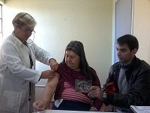
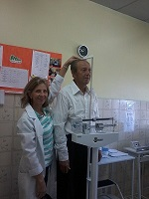

Slide 17
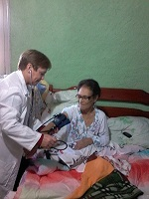
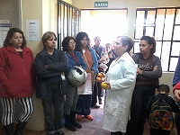
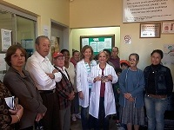
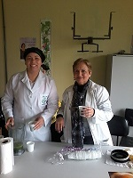

Slide 18
LOGÍSTICA

Slide 19
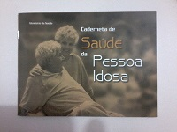

Slide 20
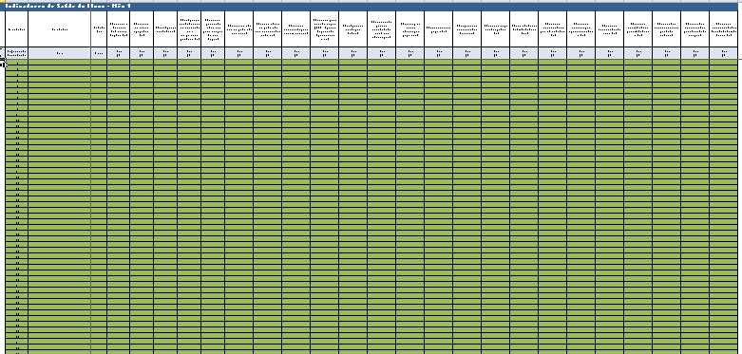
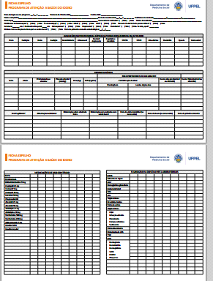
Anexo A - Ficha espelho
Anexo B- Planilha de coleta de dados

Slide 21
Objetivos, Metas e Resultados

Slide 22
Objetivo 1: Ampliar a cobertura do Programa de Saúde do Idoso Meta: 1.1 Ampliar a cobertura de atenção à saúde do idoso da área da unidade de saúde para 60 %.
.
No primeiro mês foram cadastradas 66 Idosos (12,7%), no segundo mês 156 (30,1%), no terceiro mês 237 (45,8%).

Slide 23
Objetivo 2 Melhorar a qualidade da atenção ao idoso na Unidade de Saúde.
Meta 2.1 Realizar Avaliação Multidimensional Rápida de 100% dos idosos da área de abrangência utilizando como modelo a proposta de avaliação do Ministério da Saúde.
Meta 2.2: Realizar exame clínico apropriado em 100% das consultas, incluindo exame físico dos pês, com palpação dos pulsos tibial posterior e pedioso e medida da sensibilidade a cada 3 meses para diabéticos.
Meta 2.3: Realizar a solicitação de exames complementares periódicos em 100% dos idosos hipertensos e/ou diabéticos.
As metas foram atingidas 100 %.

Slide 24
Meta 2.4: Priorizar a prescrição de medicamentos da Farmácia Popular a 100% dos idosos.
No primeiro mês foi 51 Idosos (77,3%), no segundo mês 127 (81,4%), no terceiro mês 216 (91,1%).

Slide 25
Meta 2.5: Cadastrar 100% dos idosos acamados ou com problemas de locomoção. (Estimativa de 8% dos idosos da área).
No primeiro mês tinha conhecimento de ter 6 Idosos acamados ou com problemas de locomoção e foram cadastrados no projeto 3 (50 %)pela falta dos ACS posteriormente foram cadastrados , no segundo mês cadastrarmos 10 (100 %), e no terceiro mês 11 (100 %), foi muito importante a colaboração dos líderes comunitários para atingir esta meta. Estratégia demonstrou ser muito eficaz, pois os mesmo avisavam a equipe e logo era realizado a visita domiciliar pela médica e/ ou enfermeira.

Slide 26
Meta 2.6: Realizar visita domiciliar a 100% dos idosos acamados ou com problemas de locomoção.
No primeiro mês dos Idosos acamados ou com problemas de locomoção cadastrados para 3 foi realizada a visita domiciliar para a 1 (33 %) já que estive de atestado médico, no segundo mês foram cadastrados 10 e se realizou a visita domiciliar aos 10 (100 %), e no terceiro mês 11 (100 %).

Slide 27
Meta 2.7: Rastrear 100% dos idosos para Hipertensão Arterial Sistêmica (HAS). Meta 2.8: Rastrear 100% dos idosos com pressão arterial sustentada maior que 135/80 mmHg ou com diagnóstico de Hipertensão Arterial para Diabetes Mellitus (DM). Meta 2.9: Realizar avaliação da necessidade de atendimento odontológico em 100% dos idosos.

Slide 28
Meta 2.10: Realizar a primeira consulta odontológica para 100% dos idosos.
No primeiro mês da intervenção realizaram a primeira consulta odontológica 24 idosos (36 %), no segundo mês 81 (52 %), no terceiro mês a 121 (51 %) apesar da meta não ser atingida, pois que a carga horária da Odontóloga não é integral e a demanda outros atendimentos, conseguimos implementar a primeira consulta para os idosos o que até então não era realizada

Slide 29
Objetivo 3: Melhorar a adesão dos idosos ao Programa de Saúde do Idoso. Meta 3.1: Buscar 100% dos idosos faltosos às consultas programadas.
A meta foi atingida ao 100 % todos os meses.
As metas foram atingidas ao 100 % todos os meses.

Slide 30
Objetivo 4: Melhorar o registro das informações.
Meta 4.1: Manter registro específico de 100% das pessoas idosas.
Meta 4.2: Distribuir a Caderneta de Saúde da Pessoa Idosa a 100% dos idosos cadastrados.

Slide 31
Objetivo 5: Mapear os idosos de risco da área de abrangência. Meta 5.1: Rastrear 100% das pessoas idosas para risco de morbimortalidade.
A meta de 100% não foi atingida já que no primeiro mês avaliação de risco para morbimortalidade para 13 Idosos (20%), no segundo mês a 107 (69%) e no terceiro mês a 171 (72%), a demora de dois meses nos resultado de exames complementares necessários para fazer esta avaliação de risco contribuiu para não atingir a meta pactuada.

Slide 32
Meta 5.2: Investigar a presença de indicadores de fragilização na velhice em 100% das pessoas idosas. Meta 5.3: Avaliar a rede social de 100% dos idosos.
As metas foram atingidas em 100 % todos os meses.

Slide 33
Objetivo 6: Promover a saúde dos idosos. Meta 6.1: Garantir orientação nutricional para hábitos alimentares saudáveis a 100% das pessoas idosas. Meta 6.2: Garantir orientação para a prática regular de atividade física a 100% idosos. Meta 6.3: Garantir orientações sobre higiene bucal (incluindo higiene de próteses dentárias) para 100% dos idosos cadastrados.

Slide 34
DISCUSSÃO

Slide 35
Proporcionou a ampliação da atenção integral da pessoa idosa.
Contribuiu para o acesso e melhoria da qualidade do cuidado dos Idosos.
A intervenção contemplou os princípios da atenção básica, através do fomento dos quatro eixos pedagógicos: monitoramento e avaliação, engajamento público, qualificação da prática clínica e organização e gestão do serviço, onde todas os Idosos foram contemplados.

Slide 36
A intervenção foi muito bem aceita pela equipe.
Para o serviço foi de muito benefício e conseguimos trabalhar em equipe, sempre tendo em conta as atribuições de cada profissional e facilitaram o trabalho de todos da equipe para a melhoria da atenção a saúde dos Idosos .
A intervenção facilitou aumentar o número de atendimentos na consulta de odontologia aos Idosos na UBS, uma ação que até então não era realizada na UBS.

Slide 37
A comunidade teve uma ótima aceitação e motivação com a intervenção, nas atividades que foram realizadas na comunidade sempre falavam que estavam muito bem as atividades realizadas e relatavam que nunca haviam sido realizadas atividades específicas as pessoas com mais de 60 anos.
A intervenção contribuiu para a realização do exame clínico, de laboratório, avaliação Multidimensional e avaliação de riscos.

Slide 38
identificamos novas doenças na população “supostamente sadia”, como Hipertensão, Diabetes Mellitus, Cardiopatias, Neoplasia de Próstata, Coagulopatías, Anemias, Doenças vasculares em usuários supostamente saudáveis.
A intervenção já está incorporada à rotina do serviço e, dessa forma, continuará, pois evidenciamos a importância dos registros.
O trabalho ficou mais organizado e monitorado, e muito bem aceita pela equipe de saúde, população Idosa, e seus familiares.
Tomando esta intervenção como exemplo, também pretendemos implementar o programa de Hipertensão Arterial e diabetes na UBS

Slide 39
Reflexão Crítica sobre o aprendizado:
Primeiro o domínio do idioma e os erros que poderiam acontecer
Era um curso digital e só contávamos com tabletes para fazer o cadastramento.
Os primeiros meses forem difíceis, as tarefas tinham que ser refeitas, fazer a mão e depois checar os manuscritos na UBS para passar em um computador.

Slide 40
Ademais foi difícil realizar a Unidade 1, fazer a análise de muitas coisas da UBS que nós não conhecíamos.
Curso de especialização foi importante para compreender como as diretrizes do MS , a universalidade, a integralidade, equidade e descentralização do SUS.
Aprendi como podia funcionar melhor a equipe já que estrutura já encontrava feita.
Importância dos casos interativos, estudo das práticas clinica nos obrigavam a estudar quase diariamente, mas a acessibilidade a os Fórum foi de grande importância para interagir entre os especializados dos diversos lugares ,compartilhando suas realidades que pode não ser semelhantes a nossa.

Slide 41
Acredito que esta aprendizagem é fundamental para todo médico já que com conseguimos conhecer e vivenciar o funcionamento do SUS, as Estratégias de Saúde de Família, assim como a integração das ações de promoção e prevenção de saúde em APS é vital.
Foi uma experiência única para nosso trabalho e currículo.

Slide 42
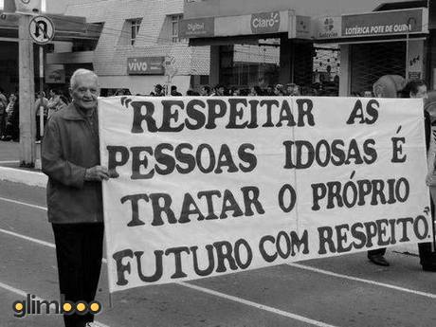
MUITO OBRIGADA !

